Slide 1
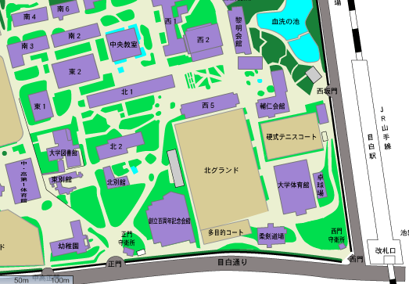
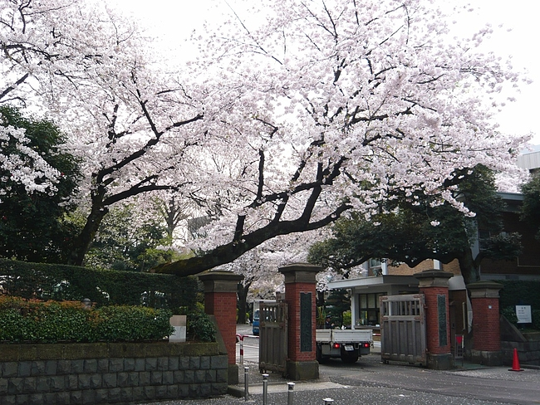
日本大学 and 学習院大学 ～インゼミ２０１６～
校内案内
○会場：中央教室（中央教育棟）
～１Fにサブウェイあり～
△セブンイレブン：輔仁会館２F
□購買：西５号館１F(セブンの方が良い)
2016年 11月26日 13時～
学習院大学 中央302教室
学習院大学 〒171-8588 東京都豊島区目白1-5-1

Slide 2
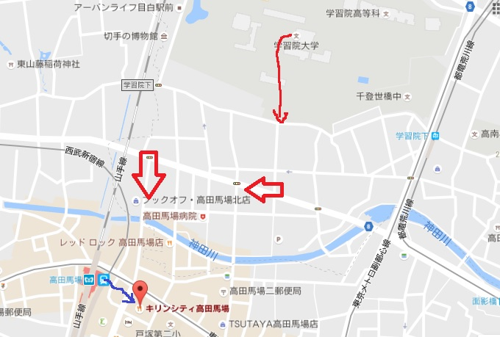
懇親会場案内
スケジュール
発表時間15分 質疑応答15分～20分
13：10～ 開会式
13：20～ 日『中小企業の成長に向けた制度保証の
提言』
13：55～ 日『企業の設備投資促進に関する実証分析』
14：30～ 日『地方創生に向けた金融機関の目利き
機能の強化』
15：05～ 日『産業の成長を促進する新しい中小企業
支援策』
15：40～ 休憩
15：55～ 学『杉田玄泊～民泊解体新書2016』
16：30～ 学『テレビ(仮)』
17：05～ 学『タクシー業界再編への道のり』
17：40～ 学『ホームセキュリティと地域の安全』
発表後： まとめの一言→移動
18：50～ 懇親会（集計・表彰式）→21時ごろ閉会
馬場門
セブン
新目白通り
キリンシティ （ドンキのビル2F）
高田馬場駅
キリンシティ 高田馬場
Tel 050-5796-2296
〒169-0075 東京都新宿区高田馬場 1-26-5 F・Iビル2F
学習院大学清水ゼミ・インゼミ係 小山田 悠
090-4022-5099

